Slide 1


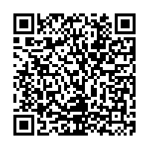




REUTILIZE
Coloque aqui a sua Máscara
Preocupamo-nos com a sua saúde e bem estar
DGS
@merkadorestaurante
+351 933563228
merkado@outlook.pt
+351 219660211
www.merkadorestaurante.pt

